Slide 1







SISTEMA ACADÊMICO
ANÁLISE E GARANTIA DA QUALIDADE DE REQUISITOS
PROF. DANIEL HENRIQUE MATOS DE PAIVA
INTEGRANTES:
GABRIEL GOBIRA, MARCELLA ANATANIEL, NATHALY CAROLINE E WILLIAM LÁZARO

Slide 2


PROBLEMA E ESCOPO
PROBLEMA
ESCOPO DO SISTEMA
• Administração complexa de informações acadêmicas
• Processos manuais e dados distribuídos
• Dados duplicados e inconsistentes
• Erros no lançamento de notas
• Dificuldades no controle de matrículas e históricos
Solução: Sistema Acadêmico centralizado para organizar e integrar todas as informações institucionais.
• Cadastro de alunos e professores
• Cadastro de disciplinas
• Gerenciamento de turmas
• Realização de matrículas
• Lançamento e consulta de notas
• Emissão de histórico acadêmico
• Controle de acesso por tipo de usuário

Slide 3

CADASTROS E MATRÍCULAS
REQUISITOS
FUNCIONAIS
RF01 – Cadastrar alunos
RF02 – Cadastrar professores
RF03 – Cadastrar disciplinas
RF04 – Gerenciar turmas
RF05 – Realizar matrículas
NOTAS E HISTÓRICO
RF06 – Lançar notas
RF07 – Consultar notas
RF08 – Emitir histórico acadêmico
FLUXO CRÍTICO
Aluno → Seleção da Turma → Verificação de Requisitos → Matrícula → Confirmação.

Slide 4
REQUISITOS NÃO FUNCIONAIS
DESEMPENHO
SEGURANÇA
95% das operações principais executadas em até 3 segundos.
• Respostas rápidas para consultas e matrículas
• Otimização de queries e cache de dados
• Monitoramento contínuo de performance
Autenticação obrigatória e controle de acesso por perfil de usuário.
• Perfis: Aluno, Professor, Administrador
• Criptografia de dados sensíveis
• Registro de logs de acesso e alterações
DISPONIBILIDADE
USABILIDADE & PRIVACIDADE
Meta mínima de 99% de uptime durante o funcionamento da instituição.
• Alta disponibilidade nos períodos letivos
• Plano de contingência e recuperação
• Manutenções programadas fora do horário crítico
Interface simples, organizada e de fácil utilização.
Privacidade conforme a LGPD:
• Coleta mínima de dados pessoais
• Consentimento e transparência no uso
• Proteção e sigilo das informações acadêmicas

Slide 5



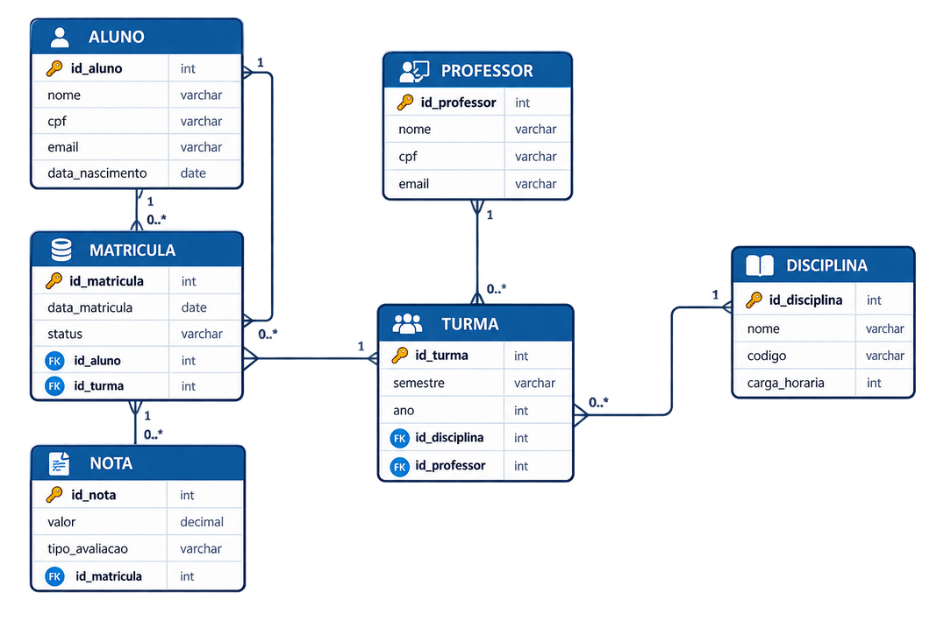
ARQUITETURA DE DADOS
Diagrama Entidade-Relacionamento (DER)
Entidades principais do modelo:

Slide 6
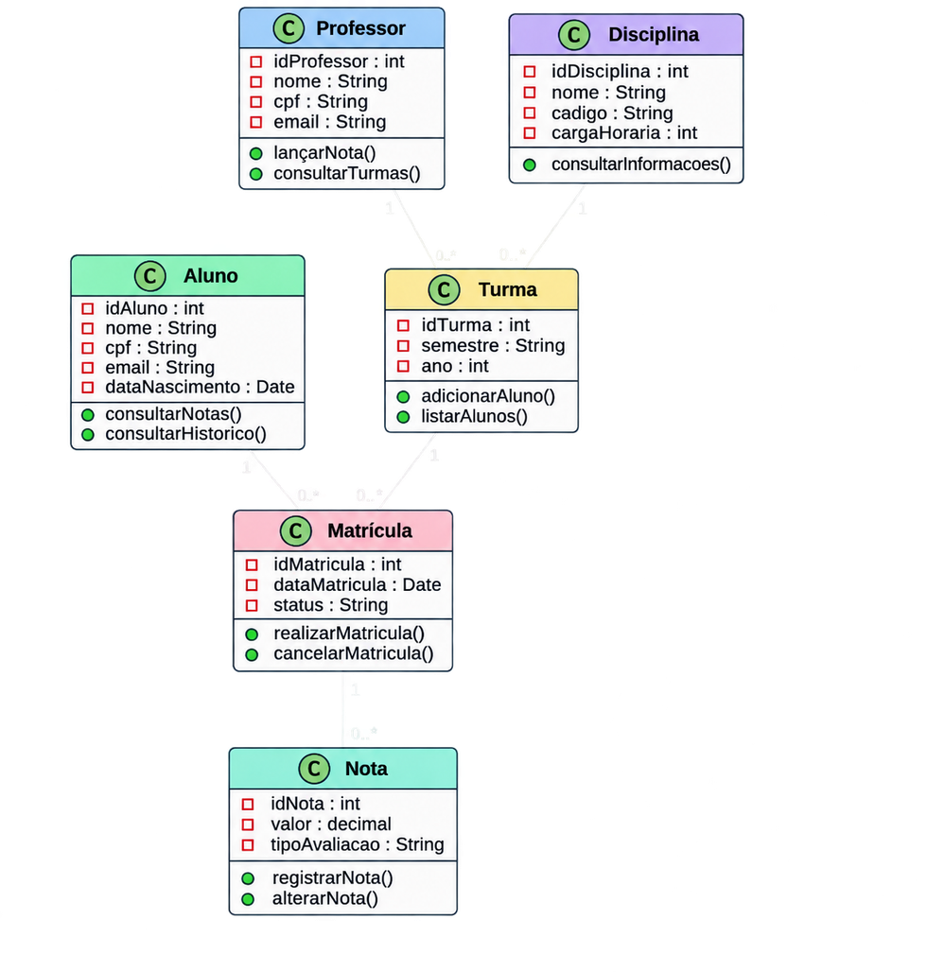
DIAGRAMA DE CLASSES

Slide 7




PIPELINE DE DESENVOLVIMENTO
GIT + GITHUB FLOW
Fluxo: Branch → Alteração → Commit → Pull Request → Code Review → Merge na main
Convenções: docs (documentação), fix (correções de erros)
CRITÉRIOS DE MERGE
Documentação revisada · Requisitos consistentes · Diagramas coerentes · Ausência de erros identificados · Aprovação do Pull Request quando aplicável

Slide 8

ESTRATÉGIA DE TESTES E QUALIDADE
CT01 – MATRÍCULA
CT02 – LANÇAMENTO DE NOTA
CT03 – CONTROLE DE ACESSO
Relacionado a: RF05
Pré-condição:
Aluno cadastrado e turma disponível.
Passos:
Selecionar turma → Confirmar matrícula.
Resultado esperado:
Matrícula registrada com sucesso no sistema.
Rastreabilidade:
RF05 → CT01
Relacionado a: RF06
Pré-condição:
Professor autenticado e turma ativa.
Passos:
Acessar turma → Inserir nota do aluno.
Resultado esperado:
Nota armazenada e vinculada corretamente ao aluno.
Rastreabilidade:
RF06 → CT02
Relacionado a: RNF02
Pré-condição:
Usuário não autenticado tenta acessar recurso restrito.
Passos:
Acessar funcionalidade sem login.
Resultado esperado:
Acesso negado; redirecionamento para autenticação.
Rastreabilidade:
RNF02 → CT03

Slide 9
CONCLUSÃO
DESAFIOS IDENTIFICADOS:
CONSISTÊNCIA DAS INFORMAÇÕES;
PROTEÇÃO DOS DADOS ACADÊMICOS;
RASTREABILIDADE ENTRE REQUISITOS E TESTES;
EQUILÍBRIO ENTRE DESEMPENHO, SEGURANÇA E USABILIDADE.

Slide 10
OBRIGADO!!!
Qualidade começa com requisitos claros, verificáveis e testáveis.

